Slide 1
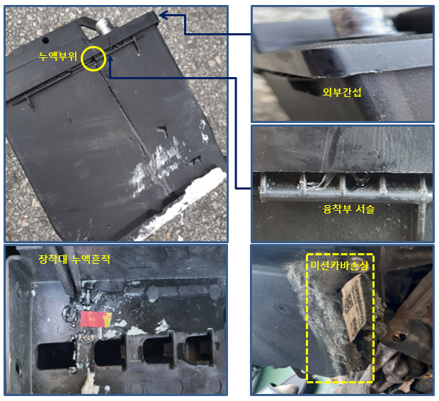
주요문제 발생현황 보고 – 남원 크루즈 GB59042 배터리누액(2020.11.23)
업 체 명 | 남원 개인고객 (점검장소 : 전북남원시 중앙자동차공업사)
담 당 자 | 싸다구밧데리 남원점 | 연 락 처 | 010-8687-1215
제 품 명 | GB59042 | Lot No | 2019.12.16
설치수량 | 1 EA | 발생수량 | 1 EA
설치일자 | ’20.08월 | 점검일자 | ‘20.11.23
사용용도 | 쉐보레 크루즈 차량 시동용 | 점 검 자 | CS팀 박성철 책임 서부사업소 최민균 선임
발생내역 | ‘20.08월 남원시 싸다구밧데리(할인점) 배터리 장착 ’20.09.26일 미션오일누유 및 미션카바 손상으로 입고 -원인불명으로 차량 보증수리 진행 됨. ’20.11.23일 차량 운행 중 멈춤현상으로 입고되었으며, 확인결과 09월 발생된 현상과 동일 증상으로 확인결과 배터리 융착부 누액으로 미션카바 손상 후 미션오일 누유됨을 확인.
피해내역 | 미션카바 손상 및 미션오일 누유
점검결과 | 진단기 12.36V 721CCA-GR(GOOD RECHARGE) (-)측 융착 모서리부 외부 간섭흔적 확인 (-) 단측면 측 융착부 누액흔적 확인 -.현장 기울림 검사 시 누액부 미 확인 되었으나 품질팀 1차 수중기밀검사 시 누액부 확인 됨. ▶외부 간섭부위와 누액발생 부위 상이 함.
판정내용 | 원인미상의 외부 충격에 의해 융착부 누액발생으로 미션카바 손상 및 미션오일 누유 됨.
요구사항 | 원인파악 선 확인 요청
조치사항 | 제조과정 중 발생될 수 없으며, 외부간섭에 의해 누액발생 가능성 통보 제품회수, 정밀점검 진행필요 설명 후 제품 회수
진행사항 | 제품회수 후 품질팀으로 인계, 정밀점검 진행 중. 간섭부, 누액부가 상이하므로 정밀점검 필요

Slide 2

현장점검결과 PL 위험성 의견
1. 남원 크루즈 GB59042 배터리누액 [’20.11.23]
소비자성향 | 사건수준의견 | 종합의견
유동적 | 당해물건+확대물건 | B-2 | 진행중
▶싸다구 밧데리 장착점에서 정확한 원인파악 요구 및 융착부 간섭부, 누액부위가 상이함에 따라 정밀점검이 필요하며,
점검결과를 토대로 탄력적 대응이 필요 한 것으로 판단됨.
※PL 위험성 의견 분류표

